Slide 1
The future (1) المُسْتَقْبَل
Dr. Ehab Atta

Slide 2
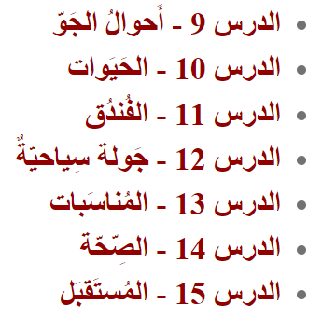
نَات

Slide 4
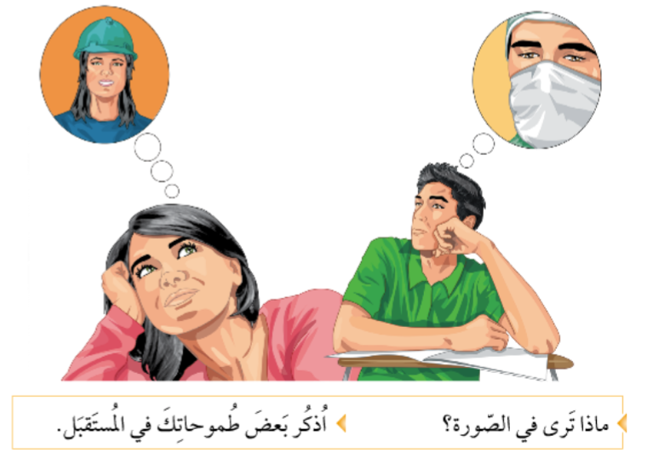

Slide 5
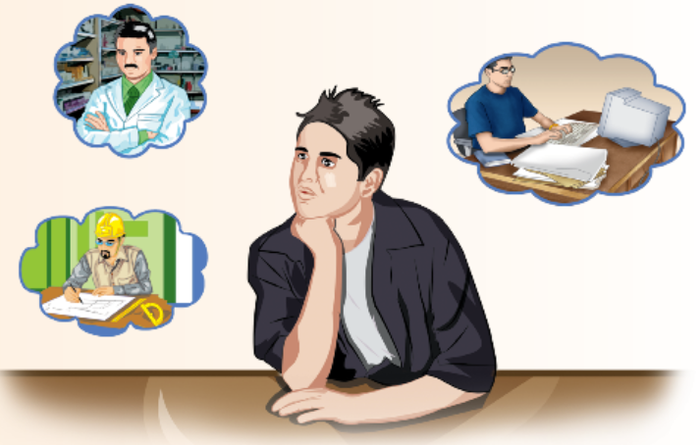
النَّصُّ الأَوَّل فِي المُسْتَقْبَل

Slide 6
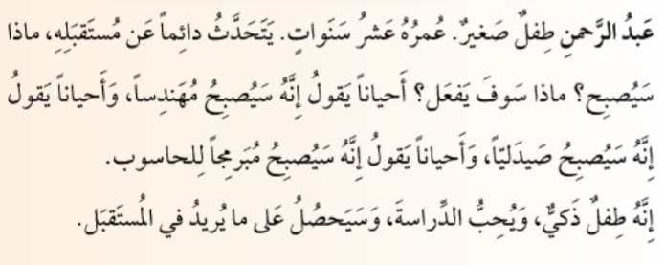

Slide 7
عُمْرُهُ عَشْرُ سَنَوَات.
يَتَحَدَّثُ دَائِمًا عَنْ مُسْتَقْبَلِهِ، مَاذَا سَيُصْبِحُ؟ وَمَاذَا سَوْفَ يَفْعَلُ؟
عَبْدُ الرَّحْمَن طِفْلٌ صَغِير.

Slide 8
وأَحْيَانًا يَقُولُ إِنَّهُ سَيُصْبِحُ صَيْدَلِيًّا.
وأَحْيَانًا يَقُولُ إِنَّهُ سَيُصْبِحُ مُبَرْمِجًا لِلْحَاسُوب.
أَحْيَانًا يَقُولُ إِنَّهُ سَيُصْبِحُ مُهَنْدِسًا.

Slide 9
وَيُحِبُّ الدِّرَاسَة،
وَسَيَحْصُل عَلَى مَا يُرِيدُ فِي المُسْتَقْبَل.
إِنَّهُ طِفْلٌ ذَكِيٌّ،

